Slide 1
SPORT MAKTABLARIDA MASHG’ULOTLARNI TASHKILLASHTIRISH VA O’TKAZISH USLUBLARI .
Reja
1.Sport maktablarida kurashchilami tayyorlashning tashkiliy uslubiy xususiyatlar. 2.Guruhlami to'ldirish va trenirovka jarayonini tashkil etish.
3.Sport maktablari oldida turgan vazifalar.
4.Kurashchilarning trenirovka jarayonining zamonaviy rejalashtirish.
5.Kurash mashg‘ulotlariga qo‘yiladigan gigienik talablar.
6.OSMM vazifalari nimalardan lardan iborat

Slide 2
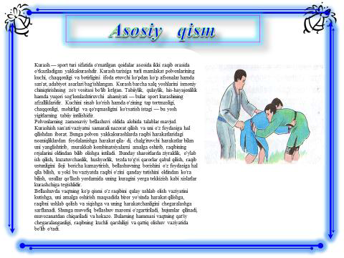

Slide 3
Sport maktablarida kurashchilami tayyorlashning tashkiliy-uslubiy xususiyatlari. Sport maktablari oldida turgan vazifaiar Kurashchilami tayyorlash maxsus sport maktablarida olib boriladi. Ular bolalar-o‘smirlar sport maktablari (BO‘SM), ixtisoslashgan bolalar-o‘smirlar olimpiya obrinbosarlari maktablari

Slide 4
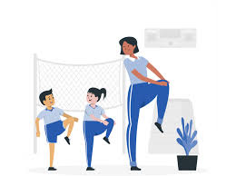
Sport maktablaridagi ishlar ma’Ium bir muayyan vazifalami amalga oshirishga qaratilgan. BO‘SM sportchilaming sog‘lig‘ini mustahkamlash va har tomonlama jismoniy rivojlantirishni ta’minlagan holda har tomonlama rivojlangan yuqori malakali o‘smir sportchilami tayyorlashni amalga oshiradi; shug‘ullanuvchilar orasidan jamoatchi yo‘riqchilar va hakamlami tayyorlaydi, uslubiy markaz hisoblanadi hamda umumta’lim maktablariga sinfdan tashqari ommaviy sport ishlarini tashkil qilishda yordam ko‘rsatadi. Ixtisoslashgan bolalar-o‘smirlar olimpiya o‘rinbosarlari maktablari oldida yuqorida aytilgan vazifalardan tashqari, yana bitta vazifa: tayyorgarlik vazifasi turadi.

Slide 5
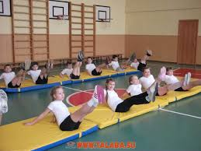
Bu vazifa IBO‘OOcM uchun asosiy hisoblanadi va ulaming butun faoliyatini belgilab beradi. OSMM vazifalari quyidagilardan iborat:
— xalqaro toifadagi sport ustalari, sport ustalari, respublika terma jamoalariga nomzodlami tayyorlash;
— sport trenirovkasining ilg‘or uslublarini ishlab chiqish, takomillashtirish va trener-o'qituvchilar tarkibining ish amaliyotiga joriy etish;
— BO‘SM, IB 0‘0 0 ‘M, SIMI va boshqa sport tashkilotlarining o‘quv-trenirovka ishida izchillikni amalga oshirish;
— shahar, viloyat va respublikada o‘quv-trenirovka ishiga uslubiy rahbarlik qilish. Sport maktabida muntazam shug‘ullanish sportchilaming_katta zaxirasini talab etadi. Shu maqsadda sportga ixtisoslashgan maktabintematlar tashkil qilinadi. SIMI ning asosiy vazifasi
— birga ishlash sharti bilan respublika terma jamoasi uchun yuqori malakali sportchilarni tayyorlashdan iborat.
. Guruhlarni to‘ldirish va trenirovka jarayonini tashkil etish Sport maktablarida quyidagi o‘quv guruhlari ajaratiladi:
boshlang‘ich tayyorgarlik guruhlari (3 yillik ta’lim); o‘quv-trenirovka guruhlari (4 yillik ta’lim), sport takomillashuvi guruhlari (3 yillik ta’lim) va oliy sport mahorati guruhlari (3 yillik va undan ortiq ta’lim).

Slide 6
BO‘SM bo‘linmalari boshlang‘ich tayyorgarlik guruhlari va o‘quvtrenirovka guruhlaridan shakllanadi. 0 ‘quv-trenirovka guruhlari yuqori sport ko‘rsatkichlariga ega bo‘lganida va kelgusida sportda o‘sish uchun zarur imkoniyatlar mavjud bo‘lgan taqdirda BOcSM da sport takomillashuvi guruhlari tashkil qilinishi mumkin.
Bunday guruhlaming ochilishi, BO‘SM yuqoridagi qaysi bir tashkilotga qarashli bo‘lsa, shu tashkilotning qarori bilan amalga oshiriladi. Ixtisoslashgan bolalar-o‘smirlar olimpiya o‘rinbosarlari maktablarida boshlang‘ich tayyorgarlik, o‘quv-trenirovka va sport takomillashuvi guruhlari tashkil etiladi. Bu guruhlardan tashqari IB0‘0 0 ‘M da oliy sport mahorati guruhlari tashkil qilinishi mumkin.
Oliy sport mahorati maktablarida faqat sport takomillashuvi guruhlari va oliy sport mahorati guruhlari tashkil etiladi hamda faqat ayrim hollardagina OSMM da o‘quv-trenirovka guruhlari tashkil qilinishi mumkin.

Slide 7
Sportga ixtisoslashgan maktab-intematning sport kurashi boiinmasi umumta’lim maktabining kamida 6-sinfini muvaffaqiyatli tugatgan, BO‘SMda ma’lum bir tayyorgarlikdan octgan yoki musobaqalarda o‘zini yaxshi ko‘rsatgan, sport bilan shug‘ullanishga □‘ta qobiliyatli bolalar hamda o‘smirlarni tanlov asosida tanlab olish /о‘Н orqali to‘ldiriladi

